Slide 1
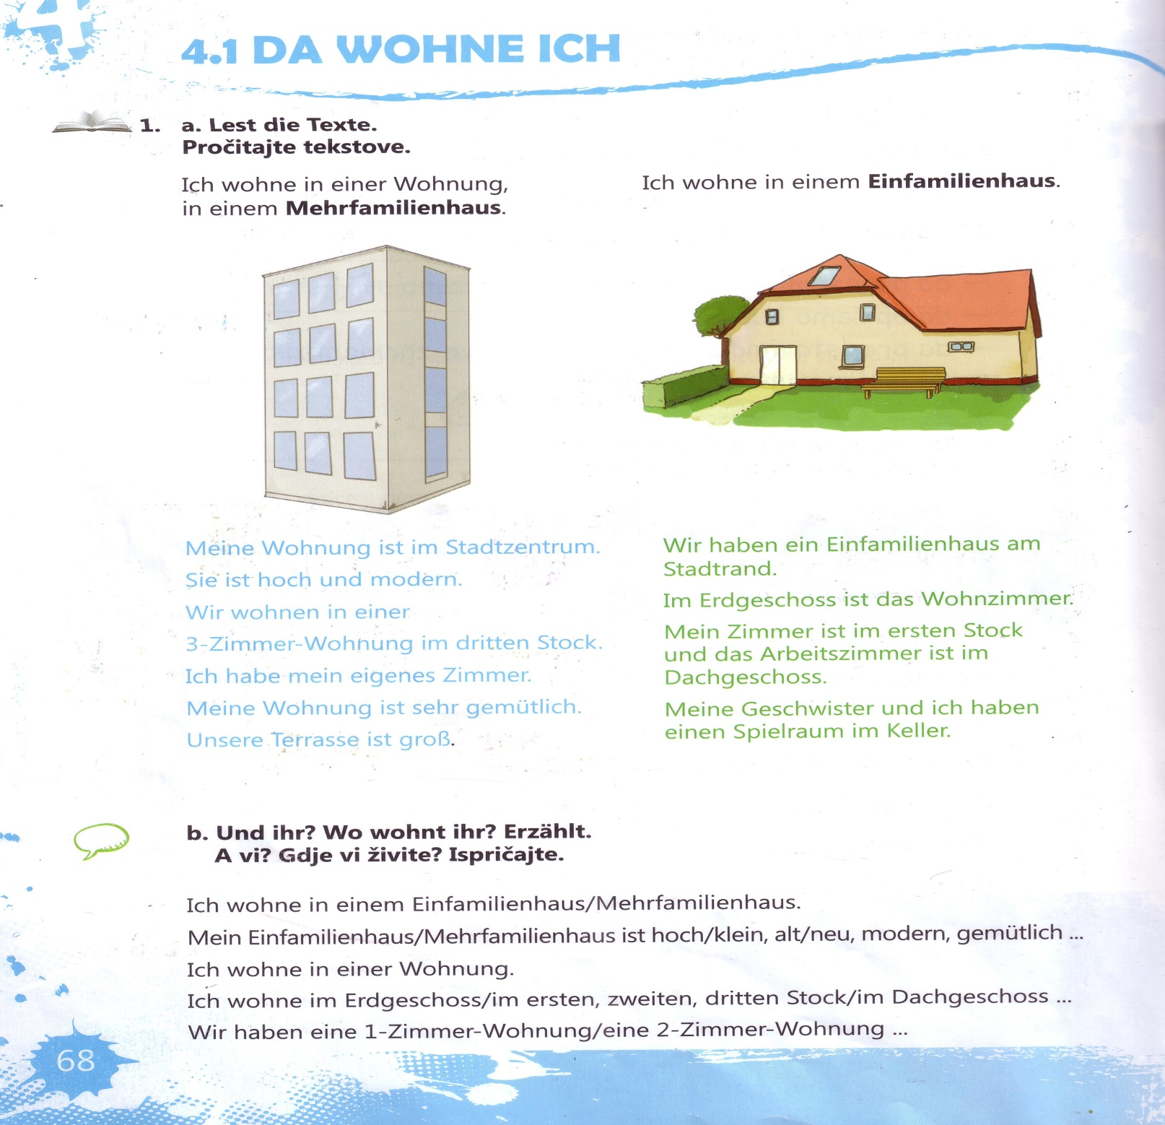

Slide 2
Sara und Andreas
Mia
Simon
Familie Jansen
Herr Würfel

Slide 3
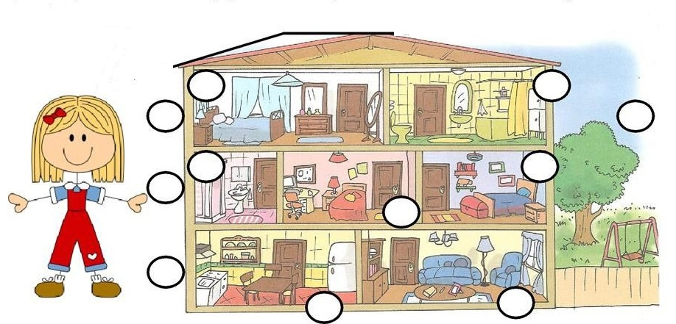
Einfamilienhaus
das Schlafzimmer
das Badezimmer
die Toilette
das Kinderzimmer
die Küche
dar Garten
das Esszimmer
das Wohnzimmer

Slide 4
8
6
10
7
5
2
4
1
3
9

Slide 6
Kinderzimmer
Schlafzimmer
Esszimmer
Küche
Garten
Bad
Arbeitszimmer
Wohnzimmer

Slide 7
HAUSAUFGABEN Im Arbeitsbuch: die Seiten: 47, 48, 49 die Aufgaben: 1, 2, 3, 4, 5, 6, 7
DA WOHNE ICH

